Slide 1
第三章 集成门电路
3.1 数字集成电路的分类
各种系列门电路的性能比较
数字集成电路型号的命名法
3.2 TTL 与非门工作原理
TTL与非门的特性与参数
集电极开路（OC）门
三态门
3.3 CMOS 门电路

Slide 2
3.1 数字集成电路的分类
54/74系列
一.按工艺结构区分：
54H/74H系列
TTL电路
54LS/74LS系列
HTL电路
54AS/74AS系列
双极型
ECL电路
54ALS/74ALS系列
IIL电路
4000系列
CMOS电路
54HC/74HC系列
1.按工艺区分
MOS型
NMOS电路
54HTC/74HTC系列
PMOS电路
Bi-CMOS型

Slide 3
3.1 数字集成电路的分类
推拉式输出或CMOS反向器输出
2.按输出结构区分
OC输出或OD输出
三态输出

Slide 4
二、 按集成度分类
逻辑门
触发器
小规模集成电路(SSI-Small Scale Integration)， 每片组件内包含10-100个元件(或10-20个等效门)。 
中规模集成电路(MSI-Medium Scale Integration)，每片组件内含100-1000个元件(或20-100个等效门)。 
大规模集成电路(LSI-Large Scale Integration)， 每片组件内含1000-100 000个元件(或100-1000个等效门)。
超大规模集成电路(VLSI-Very Large Scale Integration)， 每片组件内含100 000个元件(或1000个以上等效门)。
译码器、 数据选择器 加法器、 计数器、 移位寄存器
只读存储器、 随机存取存储器、 微处理器、专用数字信号处理器

Slide 5
三.按数字系统设计方法分类
*
1.通用型中规模（MSI），小规模（SSI）集成逻辑件。
*
2.由软件组态的大规模（LSI ），超大规模（VLSI）集成逻辑器件，如微处理器、单片机、通用和专用数字信号处理器等。
全定制
3.专用集成电路ASIC。
*
半定制
PROM
PLD
PLA
PAL
GAL
CPLD
FPGA

Slide 6
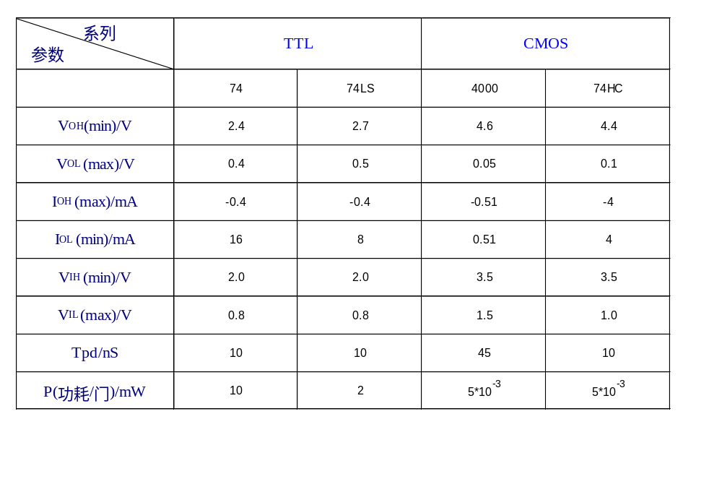
各种系列门电路的性能比较

Slide 7
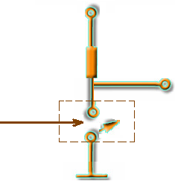
开关控制
3.6V
ucc
1
高电平下限
1.8V
Vo
V1
低电平上限
0.8V
S
0
0V
实际开关为晶体二极管、三极管以及场效应管等电子器件
V_{I}控制开关S的断、通情况。
S断开，V_{O}为高电平；S接通，V_{O}为低电平。

Slide 8
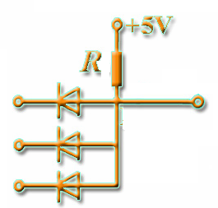
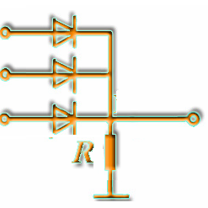
二极管门电路
A
A
B
F
F
B
C
C
F=ABC
F=A+B+C

Slide 9
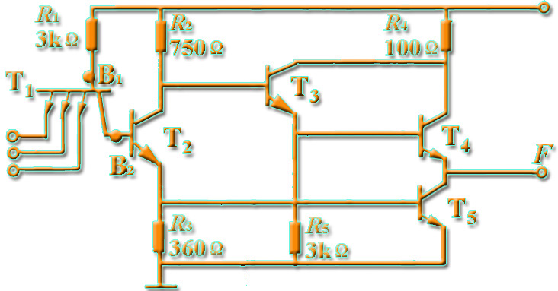
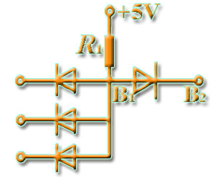
3.2 TTL门电路
1.TTL与非门电路
多发射极晶体管T₁ 的等效电路

Slide 10
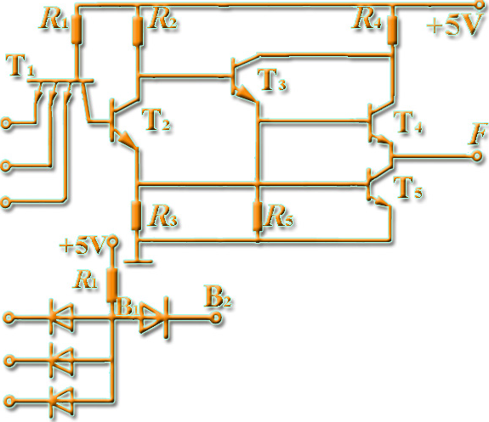
工作原理
设：A=0 B=C=1
1V
则： VA = 0.3V
VB1 = 0.3+0.7
=1V
0.3V
A
3.6V
拉电流
B
0.3V
3.6V
C
VB2 = 0.3V
所以：T2 T5 截止
T3 T4 导通
A
结果：VF = 5－UBE3－UBE4
≈ 5－0.7－0.7= 3.6V
B
D_{A}导通
C
F = 1

Slide 11
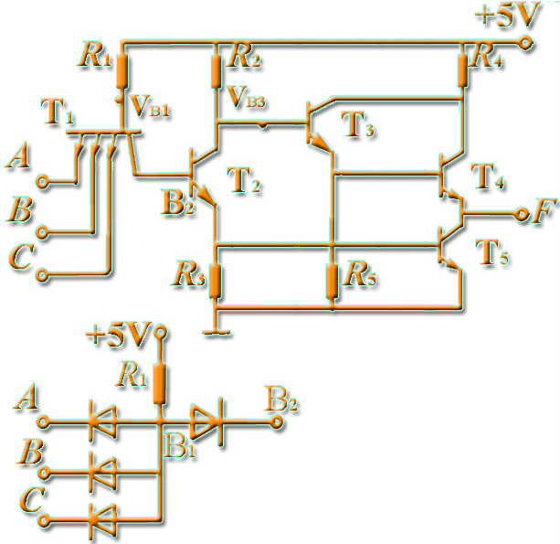
设：A = B = C =1
2.1V
1V
即：VA = VB= VC =3.6V
VF =0.3V
3.6V
T₁集电结正偏
3.6V
灌电流
VB1= +UBE5=2.1V
0.7
+
3.6V
UBE2
输入悬空时相当于1
则：T2 T5 饱和
VB3=UCE2+UBE5=0.3+0.7=1V
D_{A 、}D_{B 、}D_{C} 截 止
T3 导通 ，T4 截止
VF = 0.3V ， F = 0

Slide 12
1、电压传输特性
Uo(V)
3.6
A B
Uc2
2.7
Ic2
Ui
C
B
C
BC接高电平
D
E
Ui
0.3
0.8
UT
1.8
Uoff
Uon
AB段截止区
0V≤Ui<0.6V
BC段线形区
0.6<Ui<1.3V
Uoff----关门电平
CD段转折区
1.3≤Ui <1.4V
Uon---开门电平
DE段饱和区
1.4V≤Ui
UT---阈值电压

Slide 13
1、电压传输特性
Uo(V)
3.6
A B
2.7
C
3.6V
3.6V
1输出
U_{OH,min}
1输入
3V
U_{NH}
D
E
Ui
1.8V
0.3
U_{IH,min}
0.8
1.8
Uoff
Uon
U_{IL,max}
0.8V
U_{NL}
Uoff----关门电平
0.3V
0输入
0输出
U_{OL,max}
0V
0V
Uon---开门电平

Slide 14
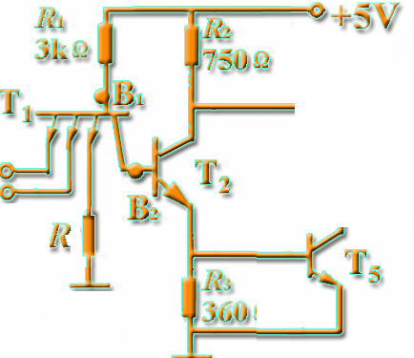
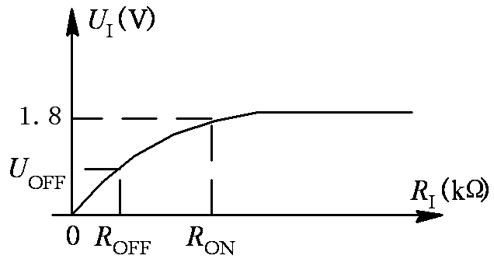
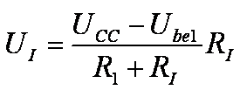
2、输入负载特性
1
1
Ui
≤Uoff
Roff=0.7kΩ
1
1
&
F
Ui≥Uon
R
Ron=2kΩ

Slide 15
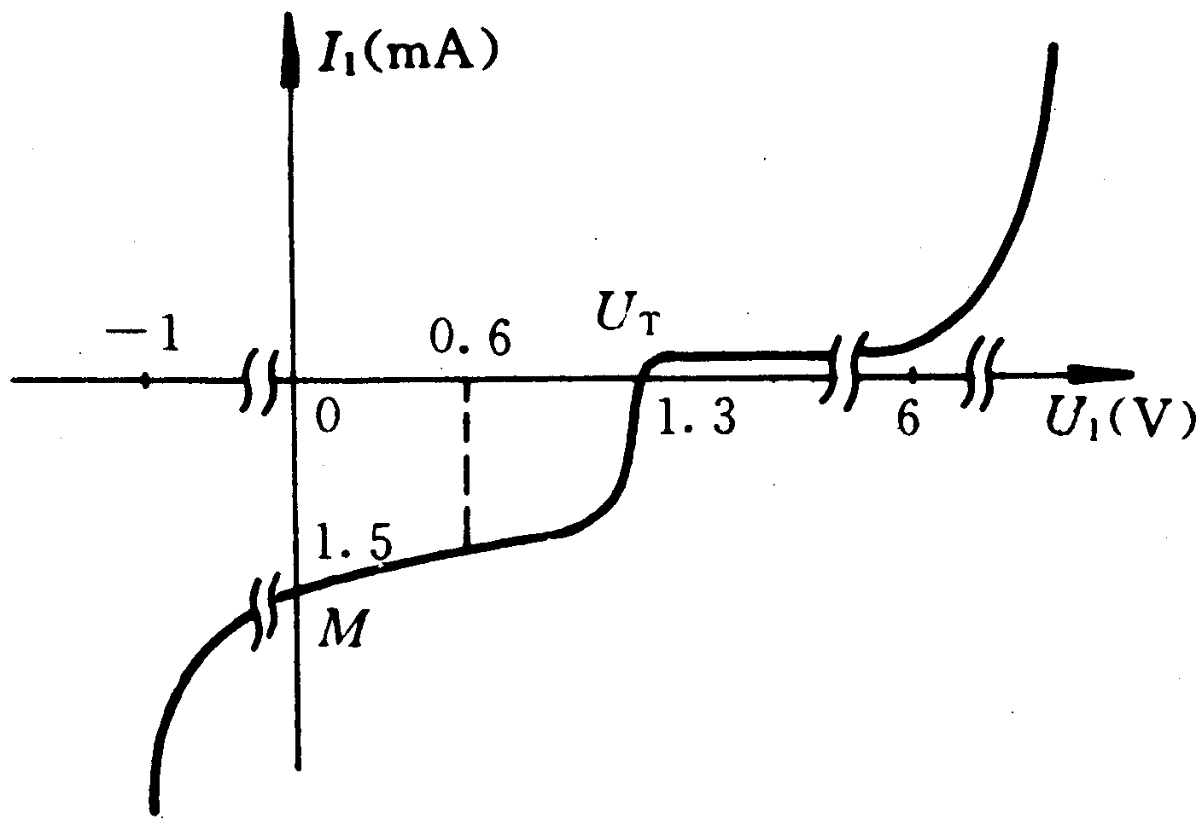
3、输入特性
1
1
&
F
I－
I＋
～
Ui
① 输入短路电流IiS
典型值约为-1.5mA。
Ui＞7V后
T1的ce结将发生击穿
② 输入漏电流IiH
Ui＞UT时的Ii
典型值为10μA
当Ui<-1V时
T1的be结可能烧毁

Slide 16
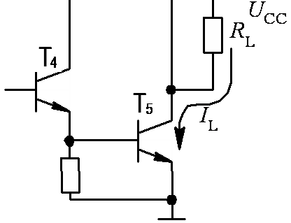
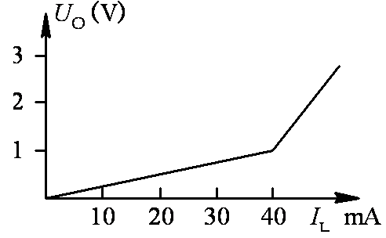
4、输出特性
T5饱和
IL灌电流
① 与非门处于开态时，输出低电平
灌电流增大，使V5脱离饱和
UOL将很快增加
为了保证UOL≤0.35V
应使IL≤25mA

Slide 17
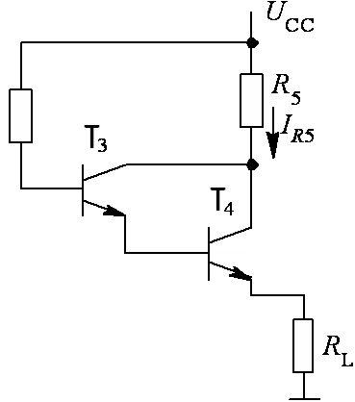
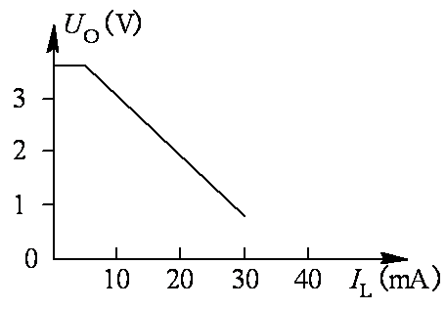
4、输出特性
T5截止，T3微饱和，T4导通
② 与非门处于关态时，输出高电平
拉电流IL＜5mA时
T3、V4处于射随器状态
IL
当IL＞5mA时，T3进入深饱和
由于I_{R5}≈I_{L}
U_{OH}=U_{CC}-U_{ces3}-U_{be4}-I_{L}R₅
负载电流IL≤14mA，
允许的最小负载电阻RL约为170Ω

Slide 18
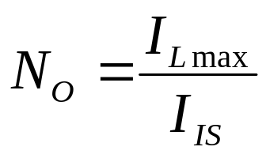
5. 扇入系数和扇出系数
扇出系数N_{O}是指一个门能驱动同类型门的个数。当TTL门的某个输入端为低电平时， 其输入电流约等于I_{IS}(输入短路电流)；当输入端为高电平时， 输入电流为I_{IH}(输入漏电流)。而I_{IS}比I_{IH}大得多，因此按最坏的情况考虑，当测出输出端为低电平时允许灌入的最大负载电流I_{Lmax}后，则可求出驱动门的扇出系数N_{O}：

Slide 19
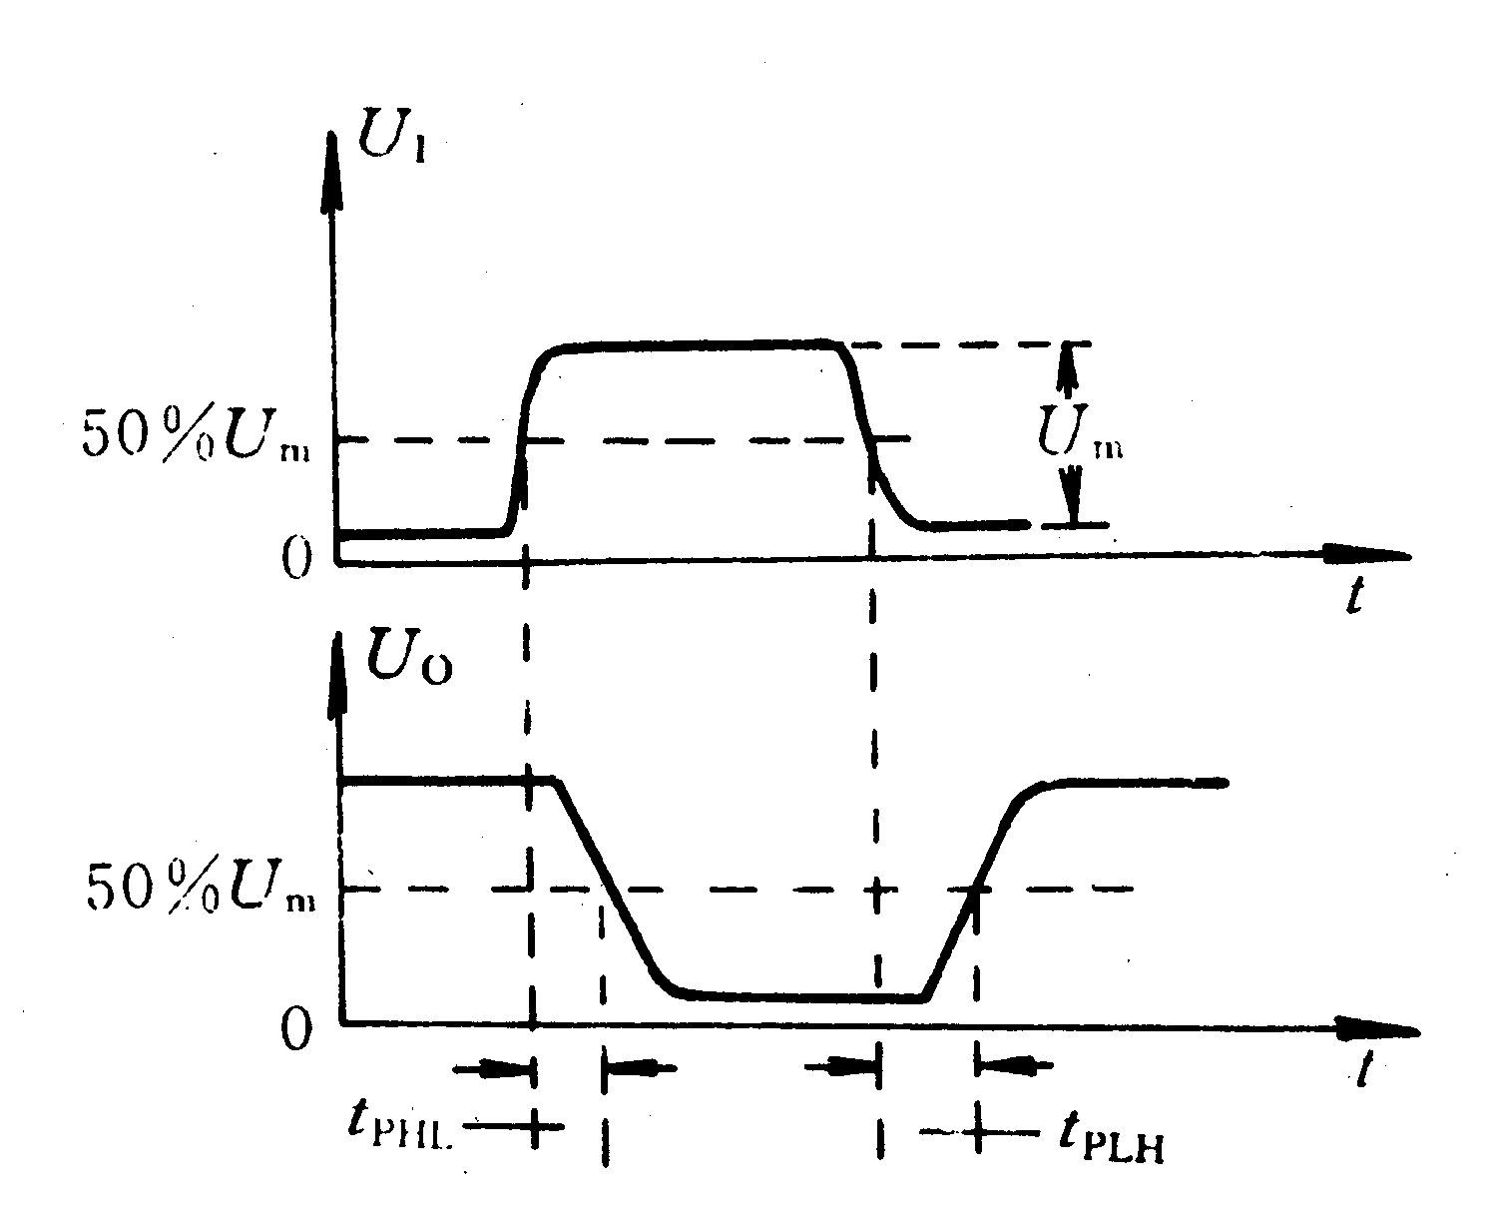
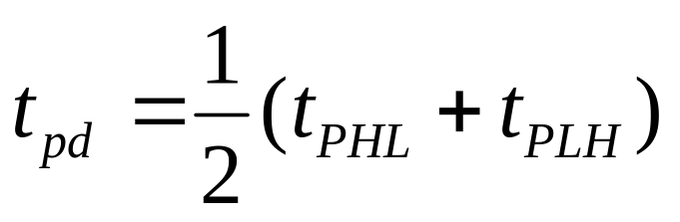
6. 平均延迟时间tpd
输出电压由高电平跳变为
低电平的传输延迟时间称
为导通延迟时间tPHL，
由低电平跳变为高电平的
传输延迟时间
称为截止延迟时间tPLH

Slide 20
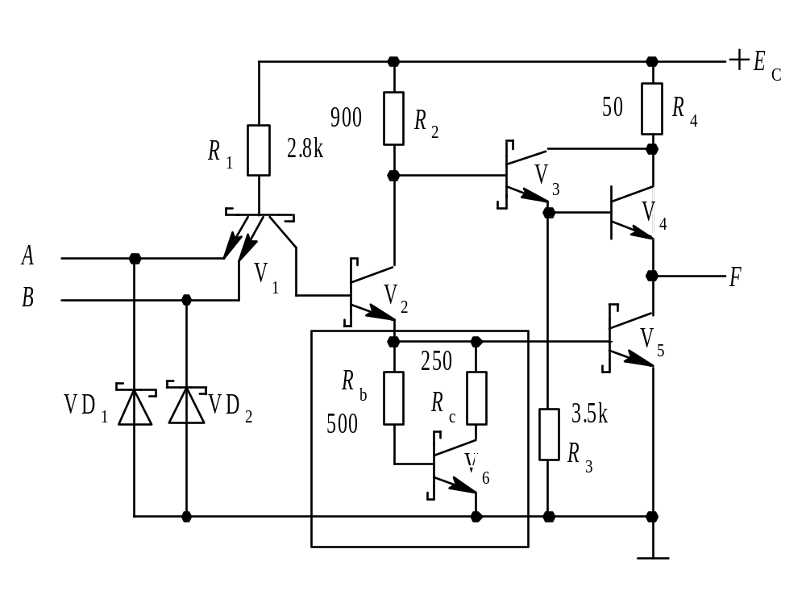
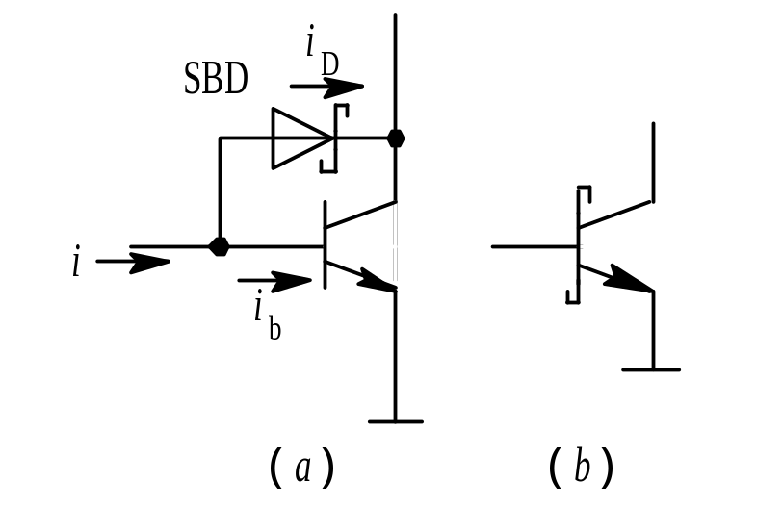
Uo(V)
74S系列 肖脱基系列
A B
3.6
肖特基
抗饱和三极管
2.7
C
将Ubc限制在0.3V左右
D
E
0.3
0.8
UT
1.8
有源泄放网络

Slide 21
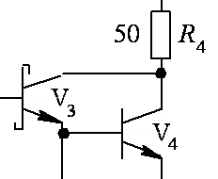
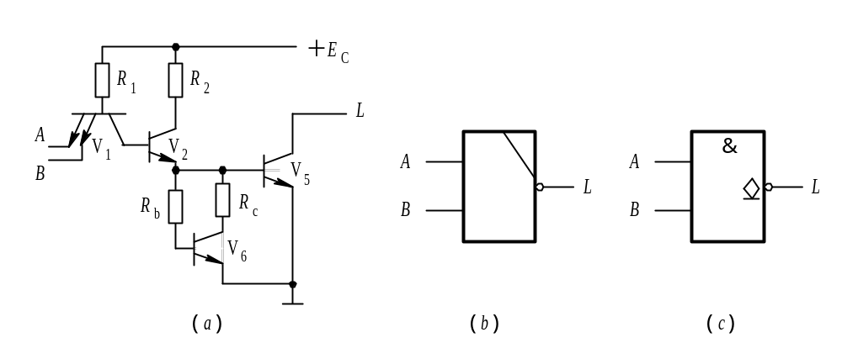
集电极开路门
集电极开路门又称OC(Open Collector)门
图 3-13 OC门电路

Slide 22
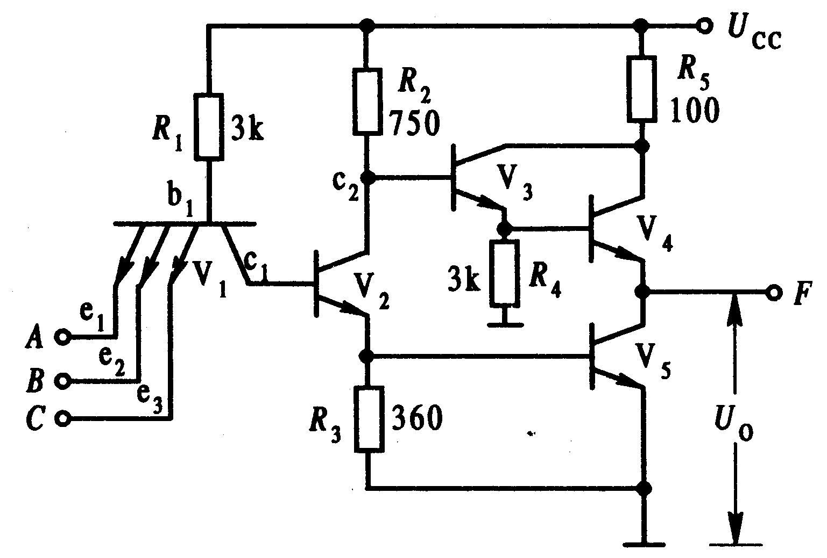
集电极开路门
V5截止
输出端接地
电流过大
烧坏V5

Slide 23
普通与非门输出直接相接
输出高电平V5截止
门1
IL从截止门的V4管流到导通门的V5管
IL
输出低电平V4截止
Uo
门2

Slide 24
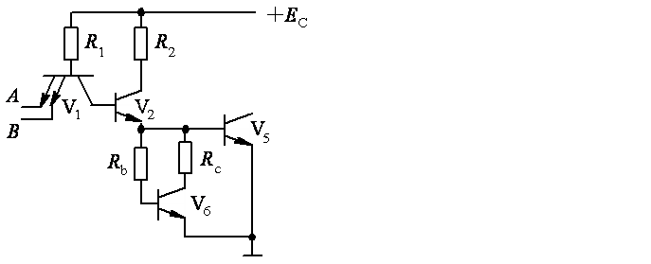
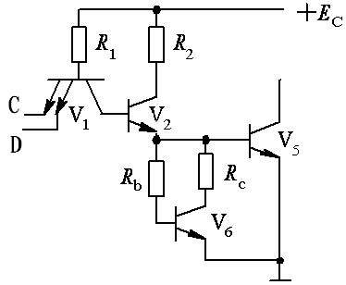
Ucc
IL
1
0
RL
F=AB ·CD
IoH
IoL
IoH
IoL
F
0
1
RL的选取
输出高电平时，
不低于输出高电平的最小值UOHmin；
输出低电平时，
不高于输出低电平的最大值UOLmax

Slide 25
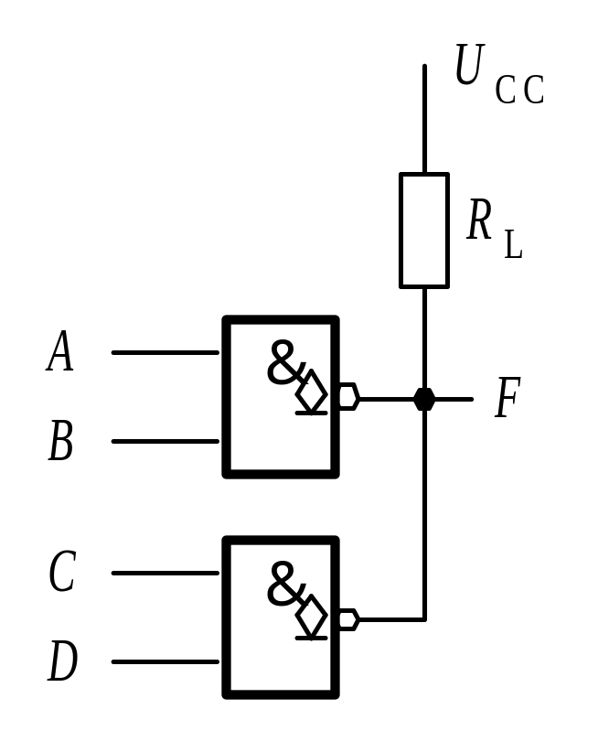

集电极开路门
线与功能

Slide 26
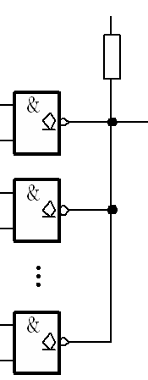

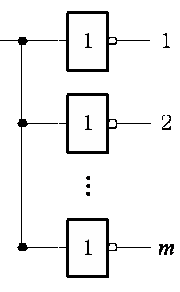
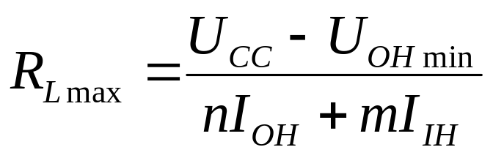
集电极开路门
Ucc
IRL
Uo
IoH
IiH
IoH
IiH
IoH
IiH

Slide 27
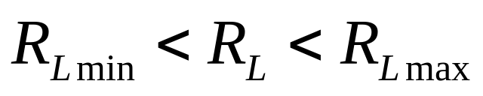
集电极开路门
Ucc
3.6V
IRL
Uo
IRL=nIOL- mIiL
IoL
IiL
RLmin=(Ucc-OLmax)/IRL
IoL
IiL
IoL
IiL

Slide 28
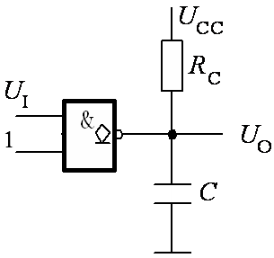





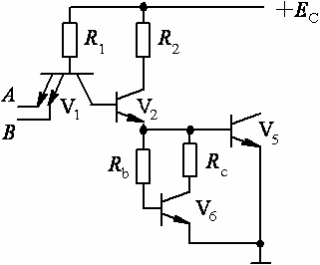
用OC门构成锯齿波发生器
0
1
UCC
RL
Ui
0
1
1
0
1
+
C
-

Slide 29
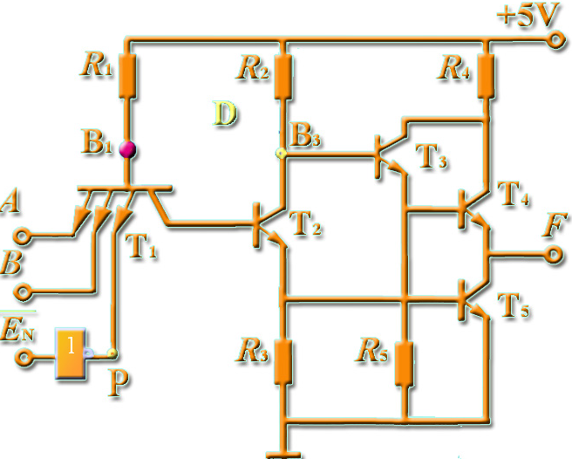
TTL三态与非门
EN = 0 时
二极管
D
截止
D
1V
F = AB
1V
EN = 1时
VB1 = 1V
T2 T5截止
0.3V
二极管D导通
VB3 =1V
T3 导通，T4 截止
F：第三状态 高阻

Slide 30
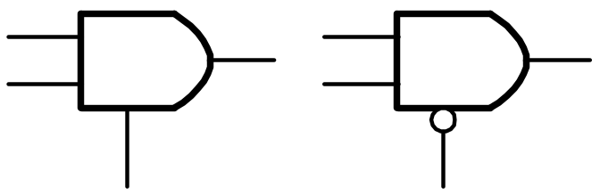
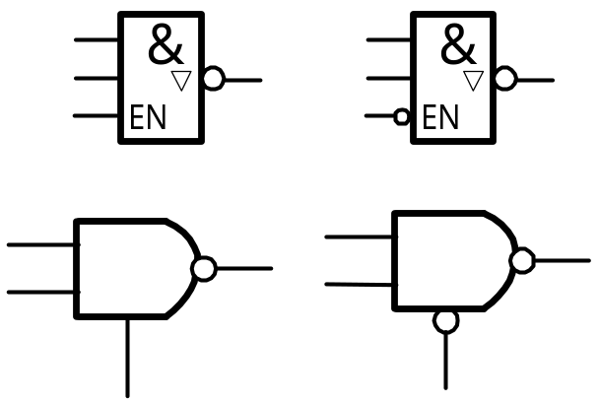
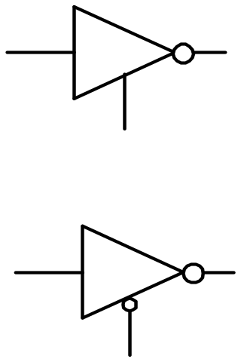
TTL三态门
三态与门
三态与非门
三态非门

Slide 31
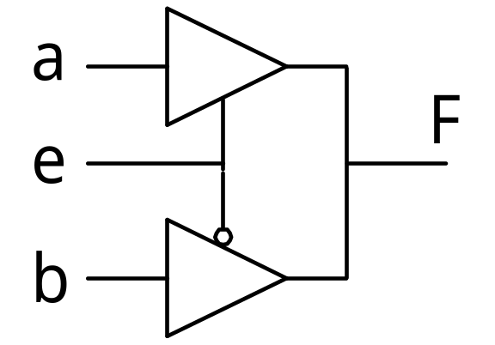
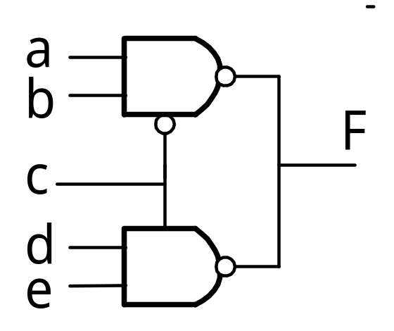
三态门
e F
0 b
1 a
线或（Wired-OR）
F=ae+be
Question
F=?

Slide 32
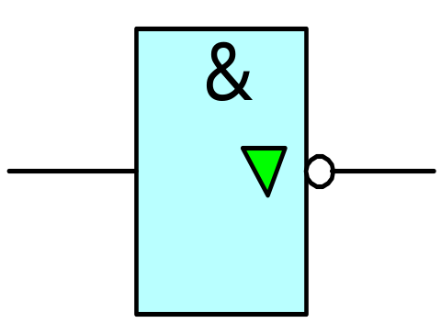

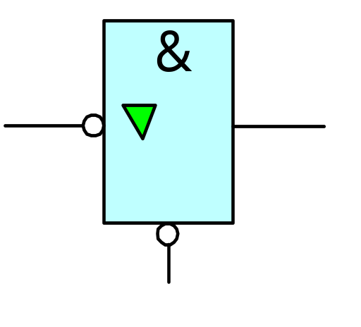
用三态门实现双向传输
G1
D0
D1
EN=1时 G1工作 G2高阻
数据从D0 D1
EN
EN=0时 G2工作 G1高阻
数据从D1 D0
EN
G2
EN

Slide 33
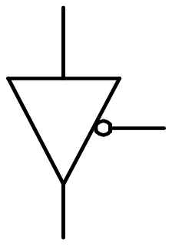
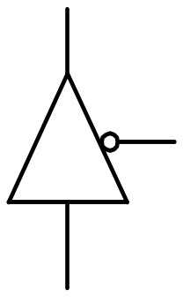
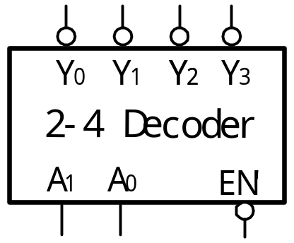
三态门应用于总线
CPU
Bus
1
1
0
Display
Printer
keys
0 0
三态门接于总线，可实现数据或信号的轮流传送

Slide 34
3.3 CMOS 门电路
TTL门电路由晶体管组成，属双极型门电路，MOS 门电路由场效应管组成，属单极型门电路，MOS 门电路是目前大规模和超大规模数字集成电路中应用最广泛的一种。
NMOS电路
PMOS电路
CMOS电路
MOS门电路分类

Slide 35
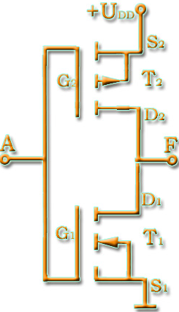
CMOS 门电路是一种互补对
称场效应管集成电路
1. CMOS 反相器
设：A = 0
则：T2 导通
T1 截止
P沟道
互补对称结构
F = 1
设：A = 1
则：T1 导通
T2 截止
1
0
0
1
F = 0
N沟道
F = A
该电路具有反相器的功能。

Slide 36
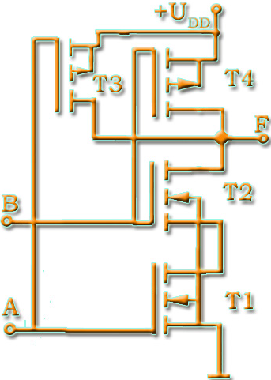
2. CMOS “与非”门电路
P 沟道负载管并联
设：A = 1，B = 1
则：T1 T2 导通
T3 T4 截止
F = 0
0
1
设：A = 0，B = 1 （不全为 1）
则：T2 T3 导通 T1 T4 截止
1
N 沟道
驱动管
串联
F = 1
F = A B
1
0
负载管和驱动管串联

Slide 37
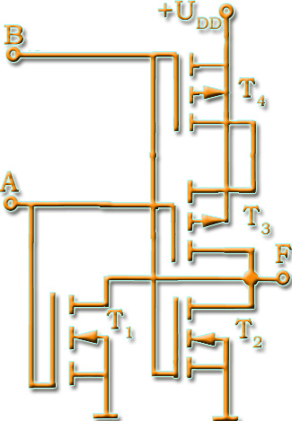
3. CMOS “或非”门电路
设：A = 0，B = 0
0
1
则：T3 T4 导通，T1 T2 截止
F =1
P 沟道
负载管
串联
设：A = 0，B =1
（输入不全为零时）
0
1
则：T2 T3 导通
T1 T4截止
0
F =0
N 沟道
驱动管
并联
F = A+B
驱动管与负载管串联

Slide 38
注意：
注意：上述分析表明，MOS “与非”门的输入端越多，串联的驱动管越多，导通时的总电阻就愈大，输出低电平值将会因输入端的增多而提高，对于MOS “或非”门因驱动管并联，不存在这个问题，因此，MOS门电路中 “或非”门用的较多。

